Slide 1



Universidade da Região de Joinville – Univille
Requisitos de usuário x Requisitos de sistema
Engenharia de Software
Profª Mª Chaiene M. da Silva Minella

Slide 2

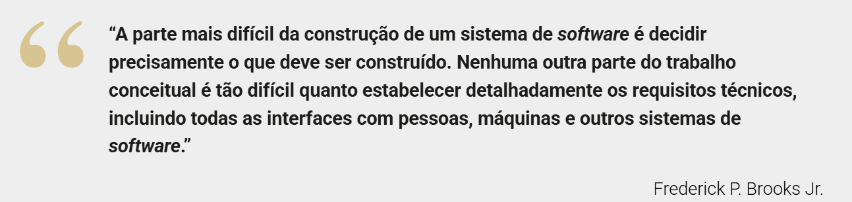

Requisitos de usuário x requisitos de sistema

Slide 3
Requisitos de usuário x requisitos de sistema
A frase clássica do slide anterior, amplamente conhecida na área de engenharia de software, foi publicada em uma edição da revista IEEE Computer de 1987 pelo vencedor do prêmio Turing (o prêmio considerado o Nobel da área de computação) Frederick P. Brooks Jr. (BROOKS, 1987).
Embora a frase seja de 1987, seu conteúdo é consenso até hoje e você vai compreender a dificuldade de especificar sistemas de software ao longo da disciplina.

Slide 4
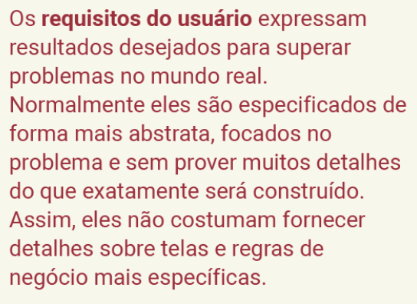
Requisitos de usuário x requisitos de sistema
Requisitos de usuário

Slide 5
Requisitos de usuário x requisitos de sistema
Requisitos de usuário
Um requisito de usuário representa uma funcionalidade que se espera que o sistema forneça aos usuários ou uma restrição que se aplica à operação desse sistema.
Estes requisitos estão fortemente relacionados ao domínio do problema.

Slide 6
Requisitos de usuário x requisitos de sistema
Requisitos de usuário
Utiliza linguagem natural e diagramas informais.
Permite que as partes interessadas possam ler, analisar e discutir esses requisitos.

Slide 7
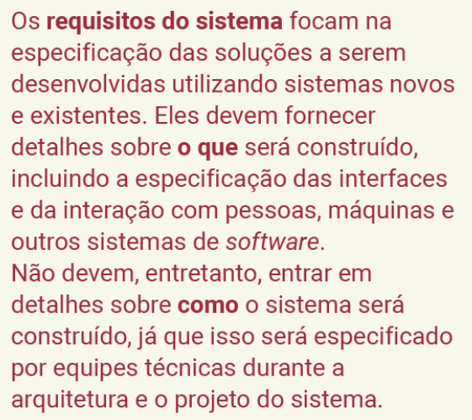
Requisitos de usuário x requisitos de sistema
Requisitos de sistema

Slide 8
Requisitos de usuário x requisitos de sistema
Requisitos de sistema
Possui uma especificação mais detalhada de um requisito, consistindo geralmente em um modelo, desejavelmente formal, do sistema.
Estes requisitos estão orientados ao domínio da solução, fornecendo informações aos engenheiros que os ajudam a conceber e implementar o sistema.
Possuem linguagem mais técnica do que a dos requisitos de usuário.

Slide 9
Requisitos de usuário x requisitos de sistema
Portanto...
Para que um projeto seja considerado bem-sucedido, os requisitos do sistema devem satisfazer os requisitos do usuário, resolvendo o problema que ele enfrenta. Essa relação está representada na figura a seguir.

Slide 10
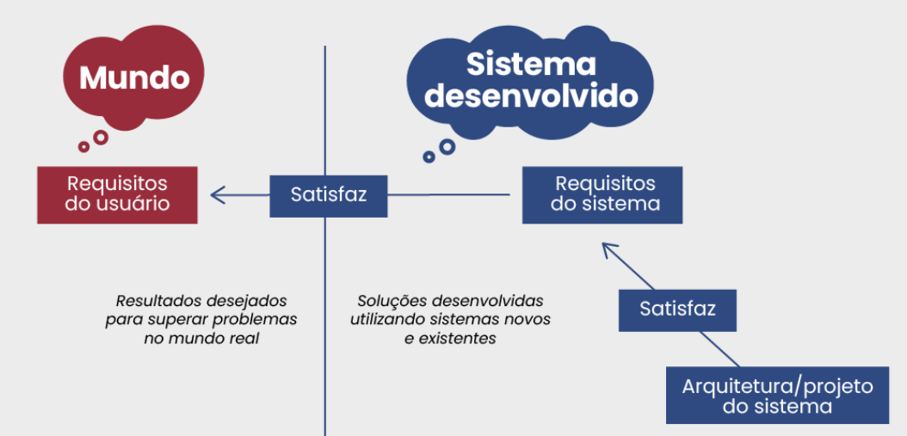
Requisitos de usuário x requisitos de sistema

Slide 11
Requisitos de usuário x requisitos de sistema
Em abordagens mais tradicionais, os requisitos do usuário são comumente especificados em documentos conhecidos como documento de visão ou documento de requisitos do usuário. Já os requisitos do sistema são comumente especificados em documentos conhecidos como documento de requisitos do sistema, ou do software.

Slide 12
Requisitos de usuário x requisitos de sistema
É comum olhar para os desafios de um projeto em uma perspectiva tecnológica. Nestes casos, a tendência é tirar o foco do verdadeiro problema e concentrar-se na atenção em uma solução adequada.
Só se pode desenvolver uma solução adequada se o problema a resolver estiver bem caracterizado.
Não é raro que as equipes tendam a desenvolver soluções para problemas que estejam insuficientemente formulados.

Slide 13
Exemplo
Numa determinada empresa, pretendia-se garantir que o número de refeições que a empresa deveria pagar ao fornecedor do serviço era aquele que representasse o que efetivamente havia sido servido. Assim, o cliente solicitou uma solução que implicava a colocação de transponders nos cartões de identificação dos colaboradores para que se pudessem contabilizar todos aqueles que diariamente almoçavam no refeitório. Assim, sempre que um colaborador passasse pela porta, onde seria instalado um detector de transponders, esse registro seria feito. O cliente descreveu claramente aquilo que ele achava ser “a” solução, mas não se concentrou no problema que verdadeiramente tinha de ser resolvido. Posteriormente, foi possível, com uma focalização no problema, perceber que essa solução era bem mais cara do que a que foi efetivamente adotada. A solução escolhida consistia em aproveitar diretamente o sistema de registro de assiduidade já existente na empresa e em solicitar aos colaboradores que indicassem, diariamente, se almoçavam (ou não) no refeitório da empresa. Desta forma, a solução consistia simplesmente em disponibilizar um arquivo com a listagem dos funcionários que registraram o pedido de refeição.

Slide 14
Requisitos de usuário x requisitos de sistema
Professor Marcos Kalinowski (Referência em Engenharia de Software no Brasil)
Professor do Quadro Principal do Departamento de Informática da PUC-Rio, onde orienta pesquisas de mestrado, doutorado e pósdoutorado, além de coordenar projetos de pesquisa e desenvolvimento junto a empresas como Americanas S.A. e Petrobras nas áreas de Engenharia de Software e Ciência de Dados. Doutor em Engenharia de Sistemas e Computação pela COPPE/UFRJ. Atuou por mais de 10 anos na indústria de software antes de se tornar professor (como desenvolvedor, consultor e diretor). Forneceu treinamentos in-company para empresas como Chemtech, CNEN, DataPrev, Loggi, Oceaneering, ONS, Petrobras, Sakonnet Technology, entre outras. É Senior Advisor da equipe técnica responsável pelo programa nacional MPS.BR. Avaliador líder do modelo MPS-SW.
Problemas contemporâneos da engenharia de requisitos

Slide 15


Dúvidas ???

Slide 16
Referência
Fernandes, João M.; Machado, Ricardo J.. Requisitos em projetos de software e de sistemas de informação (p. 84). Novatec Editora. Edição do Kindle.
BROOKS, F. P. No silver bullet essence and accidents of software engineering. IEEE Computer, v. 20, n. 4, p. 10-19, 1987.
SOMMERVILLE, I. Engenharia de software. 10. ed. [S.l.]: Pearson, 2019.
SOMMERVILLE, I. Engineering software products: an introduction to modern software engineering. [S.l.]: Pearson, 2019.
Bancos de imagens Pexels, Pixabay, Envato, Freepik e Shutterstock.

Slide 17
Vamos praticar...
Com base num problema real, vocês deverão, descrever o problema, como se fosse o cliente/usuário relatando a problemática e instituindo à vocês o desenvolvimento de uma solução.
Não esqueçam:
Agora, vocês serão os clientes/usuários.
Sejam criativos e traga um PROBLEMA REAL, seja da área financeira, gestão, hospitalar, educação, agronegócio, etc.

Slide 18
Vamos praticar...
Etapa 1 (Brainstorming) – Requisitos de usuário
Brainstorming é uma técnica que, por meio do compartilhamento espontâneo de ideias, busca encontrar a solução para um problema ou gerar insights de criatividade. A ideia desse processo é dar vida à máxima “duas cabeças pensam melhor do que uma”.
Sendo assim, é fundamental que o brainstorming envolva um número mais elevado de participantes, de preferência reunindo pessoas ativas que tragam perspectivas diferentes. Essa pluralidade de ideias é o pilar da técnica.
* Escrever um cenário do tema definido pela equipe no brainstorming.

Slide 19
Vamos praticar...
Etapa 2 (Identificar requisitos) – Requisitos de sistema
A partir do brainstorming elaborado anteriormente, as equipes deverão se concentrar em criar soluções, desenvolver requisitos para atender ao problema levantado no brainstorming.
*Escrever 5 requisitos, relacionados ao cenário definido pela equipe.
Exemplos:
O sistema deverá ter um cadastro de clientes.
O sistema deverá ter autenticação com usuário e senha.
O sistema deverá ter telas intuitivas e de fácil aprendizagem.
O sistema deverá ter um controle de estoque.

Slide 20
Profª Mª Chaiene M. da Silva Minella
Engetec | Engenharia de Software
chaiene.minella@univille.br

